Slide 1

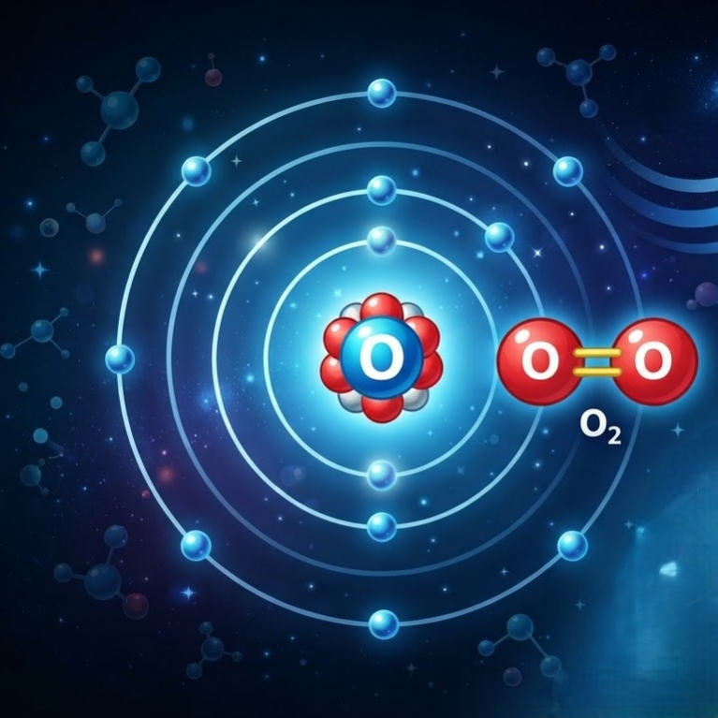
Кислород
Кислород - наиболее распространённый химический элемент на планете Земля, играющий роль универсального окислителя в металлургии и органическом синтезе.
Неметалл поддерживает клеточное дыхание аэробных организмов, однако способен инициировать коррозию и разрушение металлических структур.

Slide 2

Электронное строение атома
В периодической системе элемент обозначается символом O (Оксигениум), имеет порядковый номер 8 и располагается в главной подгруппе шестой группы.
Его электронная конфигурация 1s²2s²2p⁴ демонстрирует наличие двух неспаренных электронов на внешнем уровне p-подуровня.
Из-за высокой электроотрицательности атому не хватает ровно двух электронов до завершения устойчивого октета, что напрямую определяет его агрессивные химические свойства.

Slide 3

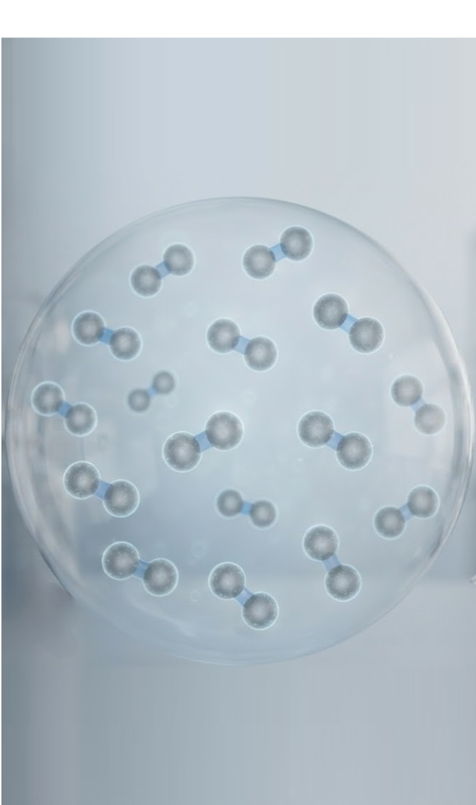
Физические свойства молекулы
При нормальных условиях бинарная молекула O₂ представляет собой газ без цвета и запаха, который умеренно растворяется в воде из-за своей неполярности.
Жидкий и твердый кислород приобретают бледно-голубой цвет и демонстрируют выраженные парамагнитные свойства.
Это магнитное притяжение возникает из-за особенностей молекулярных орбиталей, на которых остаются неспаренные электроны даже после образования двойной химической связи.

Slide 4

Аллотропные модификации
Кислород образует две аллотропные модификации, которые сильно отличаются по термодинамической стабильности и окислительной способности.
• Кислород (O₂): устойчивая молекула с прочной двойной связью (энергия 494 кДж/моль), требующая высокой энергии активации для начала химических реакций.
• Озон (O₃): нестабильный газ с резким запахом, который образуется при электрических разрядах (3O₂ ⇄ 2O₃) и работает как мощнейший окислитель, разрушая органические молекулы и резину.

Slide 5

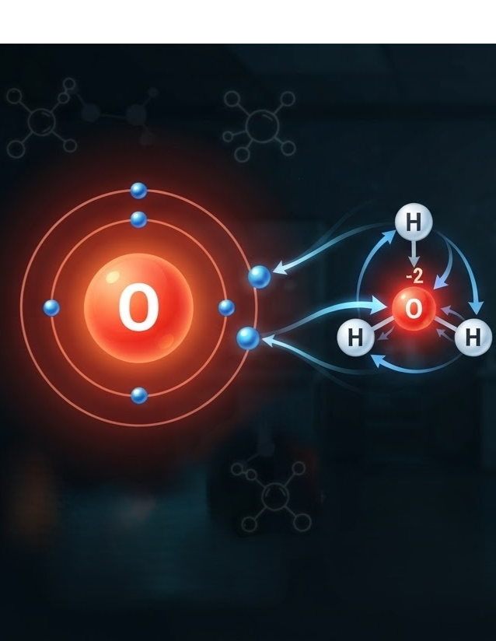
Свойства типичного окислителя
Обладая электроотрицательностью 3.44 по шкале Полинга, кислород отбирает электроны почти у всех элементов таблицы Менделеева.
В подавляющем большинстве соединений он проявляет классическую степень окисления -2, образуя оксиды, кислоты и неорганические соли.
Исключением становятся только химические соединения со фтором (OF₂) и пероксиды (H₂O₂), где атомы кислорода получают степени окисления +2 и -1 соответственно.

Slide 6
Реакции с неметаллами
Кислород напрямую окисляет большинство неметаллов, причем глубина окисления часто зависит от температуры и избытка газа в реакторе.
• Окисление азота: эндотермический процесс, требующий колоссальной энергии электрической дуги для разрыва тройной связи.
N₂ + O₂ ⇄ 2NO - Q
• Горение фосфора: белый фосфор самовоспламеняется, образуя густой белый дым кислотного оксида фосфора (V).
4P + 5O₂ → 2P₂O₅

Slide 7
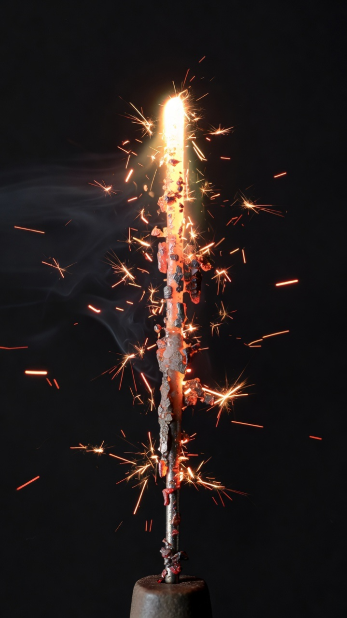
Реакции с металлами
Активные щелочные и щелочноземельные металлы реагируют с кислородом без нагревания, тогда как переходным элементам вроде железа или меди требуется температурный импульс.
• Образование пероксидов: натрий сгорает в избытке кислорода с образованием пероксида, а не классического оксида.
2Na + O₂ → Na₂O₂
• Окисление железа: раскаленная железная проволока горит в чистом газе с выделением искр и образованием смешанной окалины.
3Fe + 2O₂ → Fe₃O₄

Slide 8
Окисление органических веществ
В избытке кислорода любые углеводороды сгорают до углекислого газа и воды с мощным выделением тепловой энергии (CH₄ + 2O₂ → CO₂ + 2H₂O).
Если кислорода не хватает, реакция смещается в сторону образования токсичного угарного газа (CO) или мелкодисперсной сажи (C).
В тонком органическом синтезе химики используют неполное каталитическое окисление:
например, этилен окисляется на серебряном катализаторе до эпоксиэтана
2C₂H₄ + O₂ → 2C₂H₄O

Slide 9

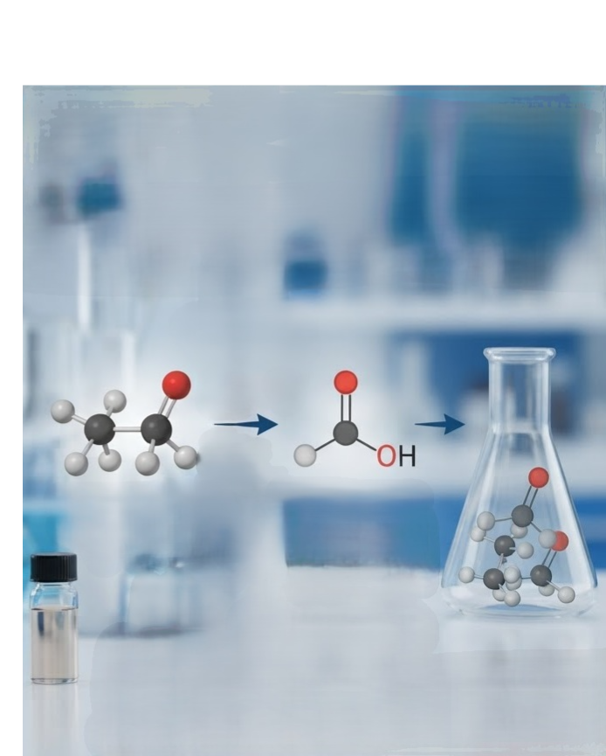
Получение кислородсодержащей органики
Кислород умеет поэтапно окислять сложные органические молекулы, целенаправленно меняя их функциональные группы.
Первичные спирты под действием кислорода на медном катализаторе превращаются в альдегиды, теряя атомы водорода (2CH₃CH₂OH + O₂ → 2CH₃CHO + 2H₂O).
При дальнейшем жестком окислении альдегиды присоединяют еще один атом кислорода и переходят в термодинамически стабильные карбоновые кислоты (2CH₃CHO + O₂ → 2CH₃COOH).

Slide 10
Лабораторные способы получения
В лабораторной практике чистый газ получают путем термического разложения неорганических солей с высокой долей кислорода в составе.
• Разложение бертолетовой соли: хлорат калия распадается при нагревании в присутствии твердого катализатора MnO₂.
2KClO₃ → 2KCl + 3O₂↑
• Термолиз перманганата: сухие кристаллы марганцовки выделяют кислород при температуре около 200 °C.
2KMnO₄ → K₂MnO₄ + MnO₂ + O₂↑

Slide 11

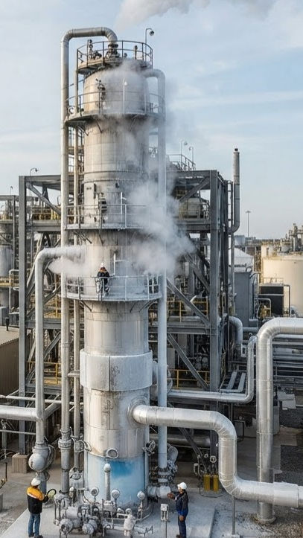
Промышленное производство
В промышленных масштабах химические способы получения газа экономически невыгодны из-за высокой стоимости чистых реактивов.
Заводы используют метод фракционной перегонки: атмосферный воздух сжимают компрессорами, охлаждают до жидкого состояния, а затем медленно повышают температуру.
Азот имеет более низкую температуру кипения (-196°C) и испаряется первым, оставляя в ректификационной колонне чистый жидкий кислород (-183°C).

Slide 12
Кинетика окислительных процессов
Несмотря на высокую электроотрицательность, молекула O₂ кинетически инертна при комнатной температуре из-за высокой прочности двойной связи.
Гниение древесины или ржавление металлов идут месяцами, потому что энергия активации этих химических процессов очень высока.
Но если дать системе начальный тепловой импульс, скорость реакции возрастает по правилу Вант-Гоффа, и медленное окисление мгновенно переходит во взрывное цепное горение.

Slide 13
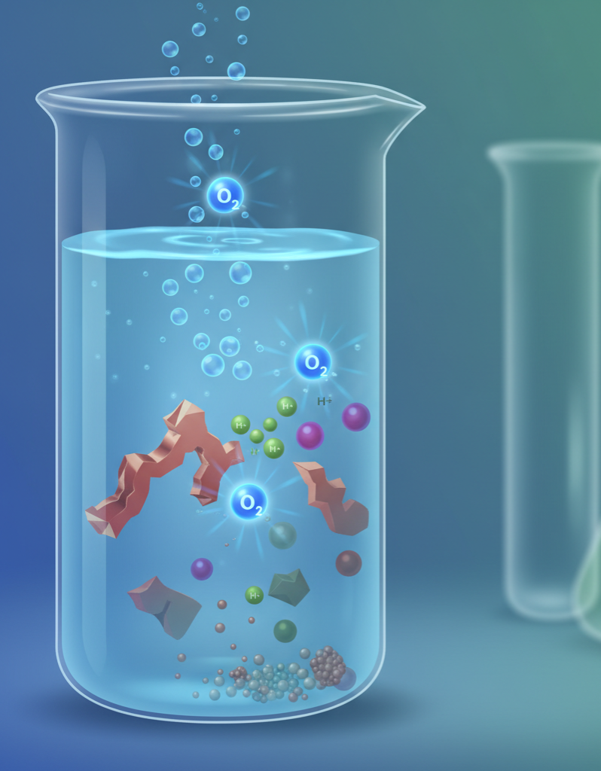
Поведение в водных растворах
В растворах кислород выступает сильным окислителем, особенно в кислой среде, где его стандартный электродный потенциал достигает +1.23 В.
Он количественно окисляет соли железа (II) до соединений железа (III) и вытесняет галогены из сильных галогеноводородов (4HI + O₂ → 2I₂ + 2H₂O).
Этот термодинамический потенциал инженеры применяют при создании водородно-кислородных топливных элементов, преобразующих химическую энергию напрямую в электрический ток.

Slide 14
Применение в химическом синтезе и металлургии
Промышленный синтез важнейших неорганических кислот требует участия чистого кислорода на промежуточных каталитических стадиях.
Он окисляет аммиак при производстве азотной кислоты (4NH₃ + 5O₂ → 4NO + 6H₂O) и переводит сернистый газ в оксид серы (VI) при варке серной кислоты (2SO₂ + O₂ ⇄ 2SO₃).
В черной металлургии продувка жидкого чугуна кислородом в конвертерах позволяет быстро выжечь примеси серы и фосфора для получения качественной стали.

Slide 15
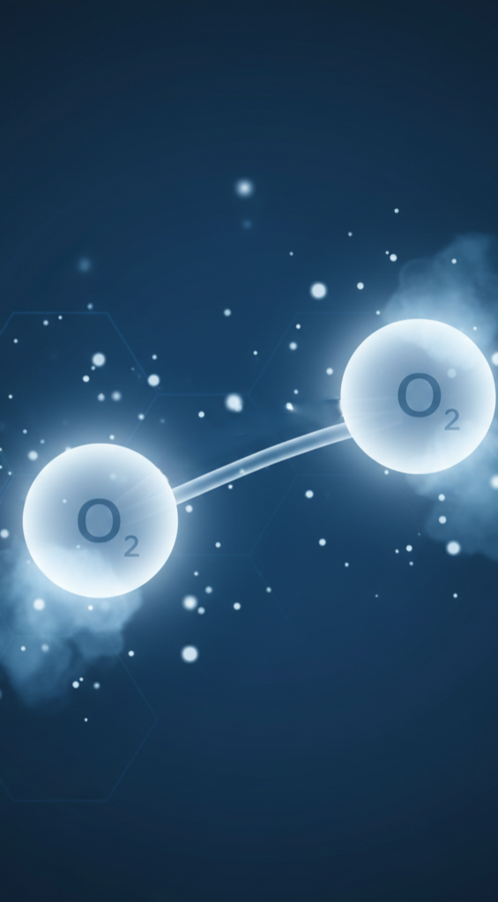
Заключение
Химия кислорода построена на его высокой электроотрицательности и способности образовывать прочные химические связи с большинством элементов.
Без точного контроля окислительно-восстановительных механизмов невозможна работа современной тяжелой промышленности и химической технологии.

